Slide 1
INTRODUCCIÓN A ORM

Slide 2

INTRODUCCIÓN
En este módulo se entregarán los conceptos básicos y elementales para trabajando con acceso a base de datos mediante ORM. También se utilizará el Administrador de Django y un ejemplo de cómo aplicar esto en un proyecto.

Slide 3
CONTENIDOS
¿Qué es ORM?
SQL v/s ORM
Tipo de datos
Modelos de ejemplo
Crear migraciones
Súper usuario
Django Administración
Agregar una tabla (modelo) al administrador
Agregar registros
Demo consultar datos
Etiquetas y filtros.

Slide 4
QUÉ ES ORM
ORM corresponde a una capa de mapeo relacional de objetos. Esto quiere decir que ya no creamos un script para la base de datos, en ORM creamos una Clase y el Framework (Django) se encarga crear la tabla en la base de datos, de acuerdo a lo indicado en clase ubicada en “models.py”.
ORM se encarga de interpretar las solicitudes de objetos sentencias SQL.
El siguiente enlace proporciona mayor información sobre ORM y cómo trabajar con models.py:
https://docs.djangoproject.com/es/4.1/topics/db/models/

Slide 5
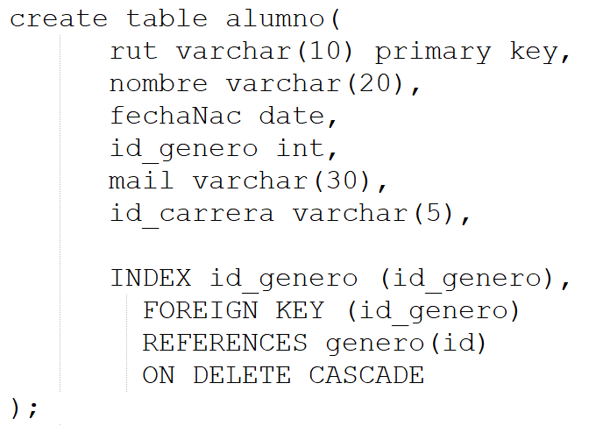
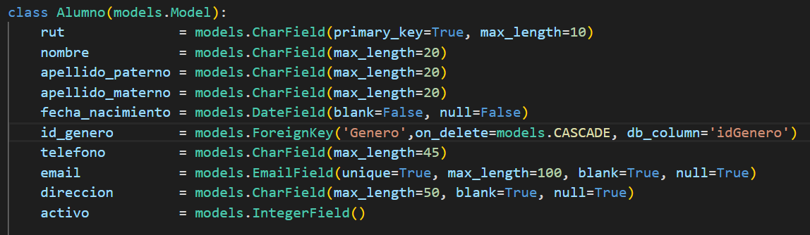
SQL v/s ORM
Ejemplo de un script utilizando SQL y una Clase en models.py para crear una tabla llamada “alumno”:
Script-Sql Clase-Model

Slide 6
TIPOS DE DATOS
En la imagen se muestra cómo se define, a través de una clase, la tabla alumno. Podemos ver la similitud al crear el campo rut, en SQL el tipo de datos es varchar(10) y en Python se define como models.CharField(). Para conocer más tipos de datos y los tipos de relaciones entre tablas debes consultar el siguiente link:
https://docs.djangoproject.com/es/4.1/ref/models/fields/#model-field-types

Slide 7
MODELOS DE EJEMPLO
Copiar esto en models.py
class Genero(models.Model):
id_genero = models.AutoField(db_column='idGenero', primary_key=True)
genero = models.CharField(max_length=20, blank=False, null=False)
def __str__(self):
return str(self.genero)

Slide 8
MODELOS DE EJEMPLO
Copiar esto en models.py
class Alumno(models.Model):
rut = models.CharField(primary_key=True, max_length=10)
nombre = models.CharField(max_length=20)
apellido_paterno = models.CharField(max_length=20)
apellido_materno = models.CharField(max_length=20)
fecha_nacimiento = models.DateField(blank=False, null=False)
id_genero = models.ForeignKey('Genero',on_delete=models.CASCADE, db_column='idGenero')
telefono = models.CharField(max_length=45)
email = models.EmailField(unique=True, max_length=100, blank=True, null=True)
direccion = models.CharField(max_length=50, blank=True, null=True)
activo = models.IntegerField()
def __str__(self):
return str(self.nombre)+" "+str(self.apellido_paterno)

Slide 9
CREAR MIGRACIONES
Volvamos a nuestro modelo, para que la aplicación pueda usar la tabla alumno primero debe “generarla”, hasta el momento es solo una definición. Para generar físicamente la tabla debe aplicar los siguientes comandos:
python manage.py makemigrations
python manage.py migrate
Entonces, primero creamos las migraciones y luego migramos.

Slide 10

SUPER USUARIO
Para ingresar a la tabla alumno podemos usar el administrador de bases de datos de Django, para ello hay que crear un “Súper Usuario”. A continuación, se indican los pasos para crear un Súper Usuario.
Paso 1: python manage.py createsuperuser
Paso 2: Username: admin
Paso 3: Email address: admin@example.com
Paso 4: Agregar contraseña
Listo!

Slide 11
DJANGO ADMINISTRACIÓN
Ahora que tenemos un super usuario “admin” podemos ingresar a la administración de las bases de datos y buscar las tablas disponibles.
Primero debes ejecutar el servidor de Django:
python manage.py runserver
Luego debes ir a tu navegador y escribir la siguiente dirección:
http://127.0.0.1:8000/admin/

Slide 12
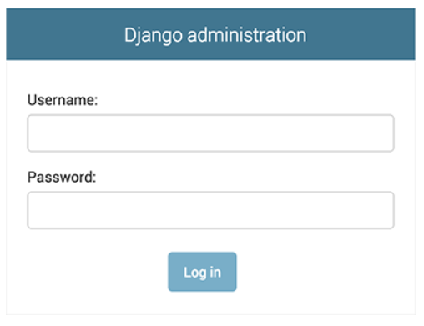
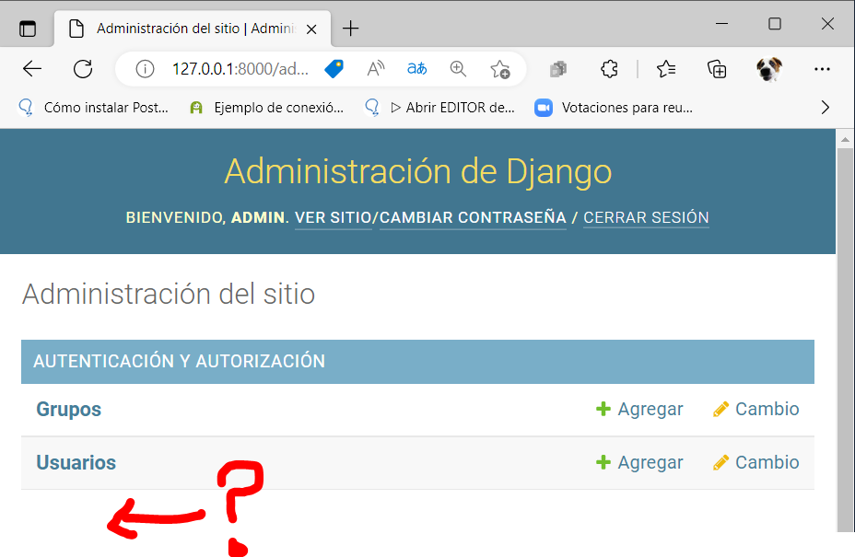
DJANGO ADMINISTRACIÓN
Una vez ingresada la dirección anterior aparecerá el login de acceso.
Acá debes ingresar el usuario y clave creado anteriormente.
Ahora puedes ver los Grupos y Tablas creados.
Como has notado… no está la tabla Alumno.

Slide 13
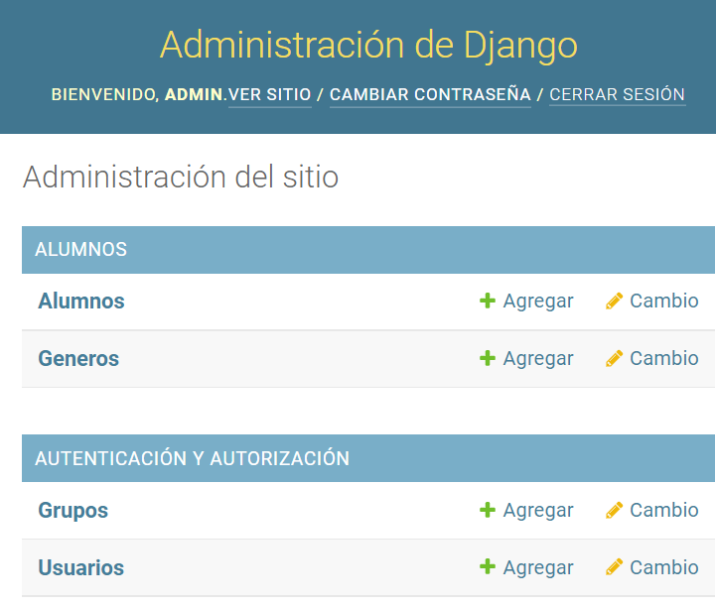
AGREGAR UNA TABLA AL ADMINISTRADOR
Para que el módulo de Administración reconozca la tabla creada en el Models hay que agregar la Clase en el archivo Admin.py de la siguiente manera:
from django.contrib import admin
from .models import Genero, Alumno
# Register your models here.
admin.site.register(Genero)
admin.site.register(Alumno)
Luego actualizar la página del módulo de administración y listo!

Slide 14


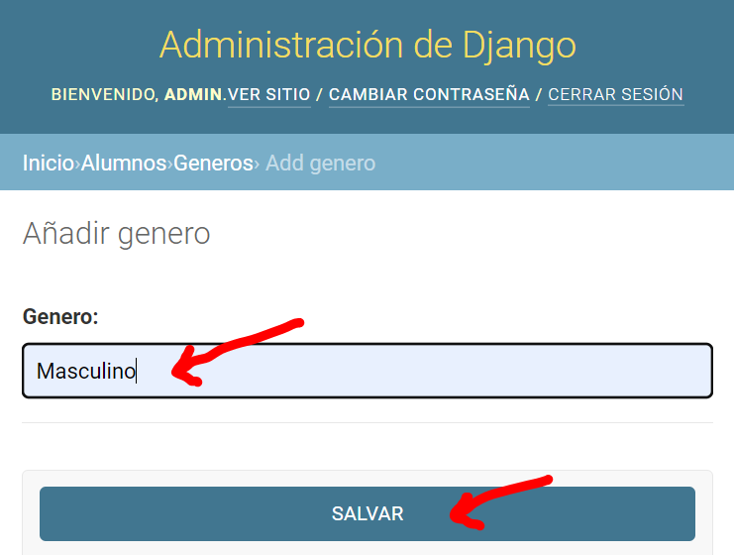
AGREGAR REGISTROS
Para agregar registros se pincha la opción se ingresan los datos y finalmente se picha el botón . En la tabla Géneros agregar los siguiente: Masculino, Femenino y No binario.

Slide 15
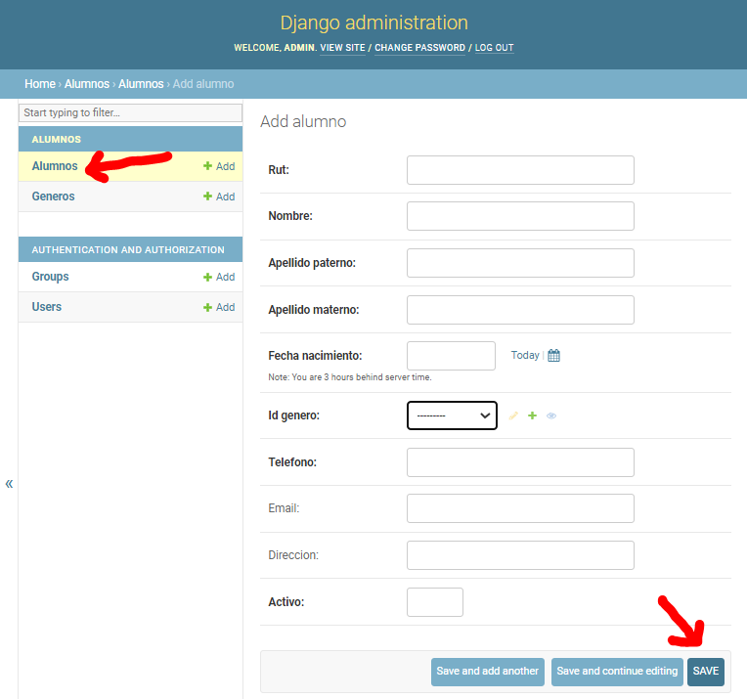
AGREGAR REGISTROS
En la tabla Alumnos agregar 5 registros:

Slide 16
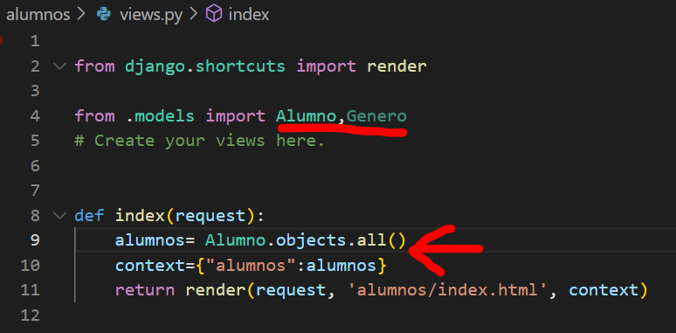
DEMO CONSULTAR DATOS
En este momento tenemos nuestra tabla Géneros con 3 registros y Alumnos con 5 registros. A continuación, se explicará como mostrar todos los registros de la tabla alumno, el equivalente a “SELECT * FROM alumno”, pero en Django.
Vamos al archivo views.py y modifiquemos la función index para que quede de la siguiente manera:
En la lista alumnos que el
conjunto de objetos Alumno que
se asignar a context y luego son
enviados a index.html.

Slide 17
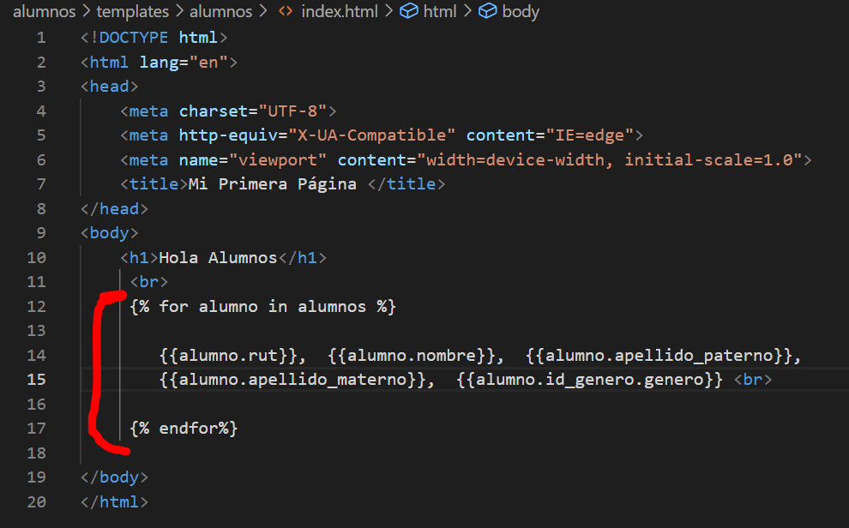
DEMO CONSULTAR DATOS
Ahora vamos al archivo index.html y agregar lo siguiente:
Etiqueta For.
Las etiquetas corresponden a comandos de Python que se ejecutan en la página HTML.
Para conocer más sobre etiquetas y filtros debe consultar el siguiente link:
https://uniwebsidad.com/libros/django-1-0/capitulo-4/etiquetas-basicas-de-plantillas-y-filtros

Slide 18
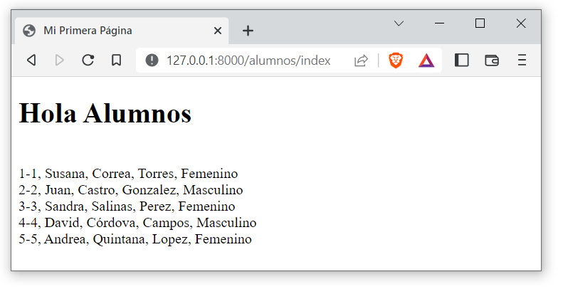
DEMO CONSULTAR DATOS
Escribir la dirección de nuestro proyecto:
http://127.0.0.1:8000/alumnos/index
El resultado es el siguiente:

Slide 19
ETIQUETAS Y FILTROS
Para controlar y trabajar los datos recuperados de la vista (views) se utilizan comandos de Python incrustados en el código HTML y encerrados entre {% comando %}. Para mostrar un dato se utiliza {{ objeto }}.
Para conocer más sobre etiquetas y filtros debe consultar el siguiente link:
https://uniwebsidad.com/libros/django-1-0/capitulo-4/etiquetas-basicas-de-plantillas-y-filtros

Slide 20
INTRODUCCIÓN A ORM

